Slide 1
Livsstilsanalyse i Danmark
Side 88-94 i
Brøndum & Hansen (2014 2.udg.): Luk samfundet op! Forlaget Columbus. København

Slide 2
Dagsorden
Øvelse med Gallup Kompas
Lærergennemgang af Bourdieus kapitaler
Afrunding: Hvad er det gode liv inden for hver livsstil?

Slide 3
Øvelse
Gå ind på Gallup Kompas, der er en videreudvikling af Bourdieu og Henrik Dahls tanker. http://tns-gallup.dk/kompas
Svar på spørgsmålen så oprigtigt, som det nu er muligt.
Hvilken livsstil har du?
Var du overrasket over, hvilken livsstil du fik? Hvorfor/hvorfor ikke?
Svarer din livsstil til det blå, grønne, violette eller rosa livsstilssegment i undervisningsbogen?
Prøv nu øvelsen igen. Prøv denne gang bevidst at ramme det violette segment

Slide 4
Lærergennemgang af Livsstil
Livsstil udleves og udtrykkes i hverdagens konkrete sammenhænge – på jobbet, i familien, på Øregård.
Vores evne til at anlægge et ensartet perspektiv på forskellige områder af tilværelsen

Slide 5
Segmentanalysen – fx Minervamodellen
Inddeler befolkningen i et kulturelt koordinatsystem med forskellige kulturelle områder (segmenter) alt efter deres:
Forbrug: Materialistisk eller idealistisk
Værdier: Moderne eller traditionelle

Slide 6
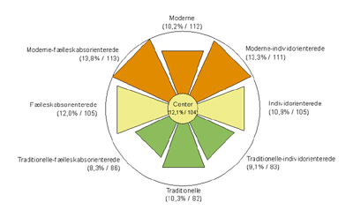
Test dig selv
Kilde: http://www.gallup.dk/vores-markedsfokus/medier/printmedier/gallupkompas.aspx

Slide 7
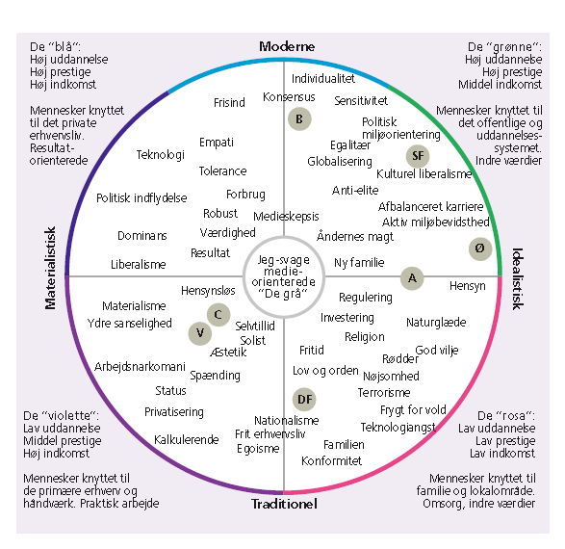

Slide 8
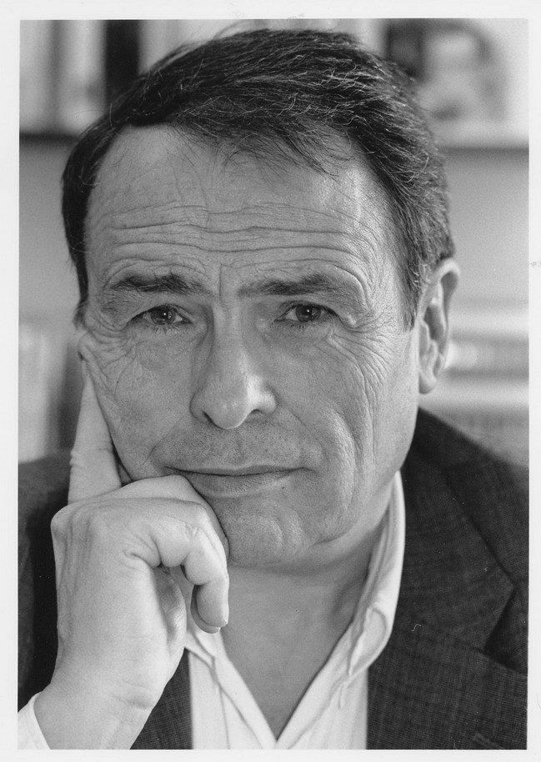
Pierre Bourdieu – fransk sociolog
Artikulationsfelter: Hverdagens konkrete sammenhænge, hvor livsstilen kommer til udtryk, fx i medieforbrug, fødevarevalg osv.

Slide 9
Bourdieus begreb habitus
Habitus: Det vi har i ’bagagen’/vores erfaringer → indlærte koder, vaner, opførsel osv.
Habitus kommer til udtryk i:
Den orden og de systematiseringer vi benytter os af, fx hvad vi foretrækker, hvilken type musik osv.
Hvordan vi oplever nye ting. Vores habitus benyttes til, at vurdere og skabe holdninger til nye ting, og sætte nye indtryk i forbindelse med det vi kender.

Slide 10
Sociale kapitaler
Kapitaler: Sociale, økonomiske og kulturelle ressourcer og egenskaber, som en person har og kan drage nytte af i det social liv
Bourdieu opererer med 4 kapitaler:
Økonomisk
Kulturel
Social
Symbolsk

Slide 11
Den økonomiske kapital
”vedrører indkomst og pengeressourcer, og er den mest materielle og åbenlyse form for ressource”
Klide: SFI-rapport: Ulighed og livsforløb. 2003. Jf.: http://www.sfi.dk/graphics/SFI/Pdf/Rapporter/2003/0310Ulighed.pdf

Slide 12
Kulturel kapital
”mængden af viden, uddannelse, information, dannelse og “æstetiske” dispositioner”
Klide: SFI-rapport: Ulighed og livsforløb. 2003. Jf.: http://www.sfi.dk/graphics/SFI/Pdf/Rapporter/2003/0310Ulighed.pdf

Slide 13
Social kapital
vedrører slægtskabsrelationer, forbindelser og andre former for sociale netværk, der kan have betydning for en aktørs placering og magtposition.
Klide: SFI-rapport: Ulighed og livsforløb. 2003. Jf.: http://www.sfi.dk/graphics/SFI/Pdf/Rapporter/2003/0310Ulighed.pdf

Slide 14
Symbolsk kapital
dækker over evnen til at kunne definere, hvad der opfattes som eftertragtelsesværdigt og rigtigt.
Symbolsk kapital er derfor en tværgående magtkapital
Klide: SFI-rapport: Ulighed og livsforløb. 2003. Jf.: http://www.sfi.dk/graphics/SFI/Pdf/Rapporter/2003/0310Ulighed.pdf

Slide 15
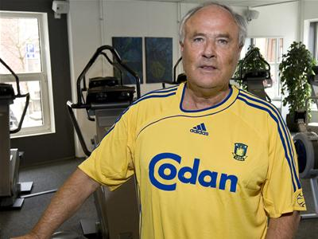
Andre kapitaler → symbolsk kapital
Symbolsk kapital bygger på de andre kapitaler, fx kan en velhavende person med megen økonomisk kapital, alene på den baggrund, opfattes som begavet eller kan udtale sig med særlig vægt i offentligheden.
Klide: SFI-rapport: Ulighed og livsforløb. 2003. Jf.: http://www.sfi.dk/graphics/SFI/Pdf/Rapporter/2003/0310Ulighed.pdf

Slide 16
Livsstilsanalysens fokus
Vores handlinger, det vi gør – ikke om det vi tænker eller føler – i vores hverdag.
Vores kapitaler og hvordan vi strukturerer vores artikulationsfelter. Hvordan vi anlægger et ensartet perspektiv på forskellige områder af tilværelsen

Slide 17
Livsstilsanalyse kan fx undersøge
Vores forbrug: det vi køber, fx kage eller æble i kantinen
Vores valg fx:
Politiske valg, hvilket parti stemmer du på?
uddannelsesvalg, hvorfor Øregård?

Slide 18
Afrunding på timen
Hvad er det gode liv indenfor:
Det blå segment
Det grønne segment
Det violette segment
Det rosa segment

